Slide 1
Presentazione sala arcobaleno
CULLA BABY STAR
Anno 2021/2022

Slide 2
Idea di bambino
Lo sviluppo delle scienze sociali, pedagogiche e psicologiche ci hanno portati ben lontani dall’idea
di bambino come “tabula rasa”, su cui l’adulto poteva inscrivere i tratti che voleva,
riconoscendogli invece una soggettività potenziale sin dalla nascita, con delle capacità
comunicative. Il bambino è competente, attivo, protagonista e costruttore del proprio percorso di
crescita, dotato di strumenti per conoscere il mondo e predisposto all’esplorazione e alla scoperta,
capace di costruire relazioni e conoscenze attraverso il corpo. Non è importante esclusivamente
l’esperienza cognitiva, poiché anche l’emotività e l’affettività costituiscono elementi fondamentali
della comunicazione, rendendo il linguaggio non un linguaggio unico ma un mondo di linguaggi
diversi, tutti ugualmente importanti e meritevoli di rispetto. Ogni soggetto è un mondo: ognuno di
noi è profondamente simile e profondamente diverso dagli altri. La differenza va riconosciuta
perché è un valore.
L’idea di bambino è quella di una persona che ha in sé tutte le potenzialità per
svilupparsi incontrando ambienti, occasioni di esplorazione ed espressioni, linguaggi diversi. Tutto questo deve essere predisposto, pensato e presidiato dall’adulto che garantisce la sicurezza (fisica ed emotiva) necessaria al bambino per sperimentare.
L’infanzia è un tempo di immense potenzialità nel quale i bambini, attraverso
relazioni ed esperienze, possono cominciare a costruire la conoscenza e ad esprimere la propria personalità. La centralità del bambino e delle relazioni è ciò su cui si fonda il nido.

Slide 3
I CENTO LINGUAGGI DEI BAMBINI
Nel presupposto che il bambino nasca con “cento linguaggi”, diventa
compito prioritario dell’adulto ascoltarli, riconoscerli, valorizzarli
favorendo situazioni in cui possano emergere molteplici potenzialità. Le
attività proposte, la predisposizione degli spazi e la scelta dei materiali
riguardano non solo linguaggi grafici, pittorici, manipolativi, ma anche
quelli del corpo legati al movimento, alla comunicazione verbale e non
verbale, ai linguaggi iconici, logici, scientifici, naturali, etici, pensando
sempre ad un bambino che conosce con tutto se stesso.

Slide 4
IL RUOLO DELL'ADULTO
L’azione educativa diviene anche per gli adulti non soltanto una trasmissione di saperi e conoscenze, ma in un contesto di ‘ascolti plurimi’ diviene momento di scambio reciproco, di
valorizzazione e arricchimento personale. L’educatrice si affianca al bambino con uno sguardo curioso, attento ed empatico: compito delle maestre è creare e proporre contesti in
cui non è solo l’esito finale che interessa, ma l’osservazione e l’ascolto dei percorsi e dei processi di apprendimento dei bambini, sia individuali che di gruppo. L’adulto si fa garante
della stabilità emotiva e della sicurezza fisica del gruppo di bambini, affinché il gioco e i momenti di cura sviluppino al massimo le abilità di ciascuno.

Slide 5
PARTECIPAZIONE DELLE FAMIGLIE
I genitori sono partner essenziali del progetto educativo del servizio e hanno a loro volta necessità di poter sperimentare la propria funzione anche in un contesto più allargato di quello familiare, dove sia possibile confrontarsi, osservare diversi modelli di interazione e di sostegno allo sviluppo ed anche consolidare la fiducia nelle proprie capacità di saper “far crescere” i propri bambini. Oltre agli scambi quotidiani di informazione relativi alla vita del bambino a casa e al nido sono previsti momenti di incontro e confronto tra operatori e genitori sia a livello individuale che di gruppo, sulle domande dell’educare oggi bambini e bambine.

Slide 6
VALORI
Integrazione e accoglienza
Co-costruzione e condivisione educativa, grazie ad un sistema organizzativo basato sulla coppia educativa di riferimento
Rispetto della dignità umana
Senso di appartenenza
Collaborazione e disponibilità (puntualità, trasparenza, coerenza, lavoro in equipe)
Professionalità, competenza, responsabilità, efficacia, propositività

Slide 7
Obbiettivi
Per quanto riguarda il bambino, intendiamo favorire con delle proposte educative e organizzative il
rispetto dei propri ritmi, lo sviluppo dell’identità personale, delle emozioni e della razionalità,
incoraggiandone l’apprendimento, l’autonomia e la specificità culturale (nostri principi guida sono infatti
anche l’integrazione e la multiculturalità caratterizzati dal nostro territorio).
Perseguiamo tali obiettivi focalizzandoci sulla socializzazione, la creatività, la curiosità e lo sviluppo delle potenzialità e dei bisogni cognitivi, emotivi e corporei, rispettando i ritmi di veglia e sonno, e attraverso la cura privilegiata.
In riferimento agli adulti che gravitano attorno al bambino, invece, si intende promuovere una cultura di
sviluppo e apprendimento, in modo tale che i gesti di cura ed educazione verso il piccolo possano essere tradotti in benessere e integrazione degli apprendimenti.

Slide 8
METODOLOGIA
Ritmo individuale: ci impegniamo per rispettare le abitudini di ciascuno, garantendo la specificità delle cure per ogni singolo bambino (pasti, sonno, veglia…)
Approccio eclettico: ci riferiamo alla pedagogia attiva, prendendo spunto da linee pedagogiche che si rifanno a Montessori, Pikler e Goldschmied, evitando di irrigidirci su un singolo approccio, ma scegliendo ciò che è meglio per ogni bambino
Alleanza con la famiglia: i genitori e la rete familiare dei bambini sono i nostri più grandi alleati, con loro scambiamo quotidianamente informazioni per ottimizzare le cure del bambino in modo unico e specifico
Coppia educativa di riferimento / rete: due educatrici in particolare si pongono come garanti per la famiglia e gli accordi educativi, l’intera equipe funge da supporto e da rete per accogliere il bambino durante tutta la giornata

Slide 9
Relazione con le famiglie
Proponiamo delle attività in co-costruzione con loro (ad esempio riunioni per sala per esplicitare le aspettative dei genitori, co-costruzione del progetto individuale del bambino) ed altre che le riguardano come destinatari (ad esempio colloqui, sportello di ascolto,…);
Due vote all’anno (durante il periodo natalizio e in estate) organizziamo feste per ogni gruppo in cui invitiamo le famiglie per potersi conoscere e interagire tra loro: sono momenti di scambio e confronto anche con le educatrici, in cui si condivide una merenda-aperitivo e si interagisce in modo informale;
Quotidianamente ci scambiamo con i genitori le informazioni necessarie per la cura del bambino (all’accoglienza) e diamo un piccolo feedback di come è andata la giornata del bambino (al ricongiungimento); siamo disponibili su appuntamento (telefonico o in presenza) per colloqui specifici riguardanti temi da approfondire.

Slide 10
Équipe educativa
Principalmente lavoriamo come coppie educative di riferimento per ogni famiglia, ma collaboriamo in equipe e ci impegniamo per conoscere tutti i bambini e garantire loro la continuità educativa di cui hanno bisogno;
Lavoriamo in rete tra noi e cerchiamo di costruire relazioni significative sia con i gruppi di bambini che ci vengono affidati sia con i bambini delle sale adiacenti;
In alcuni momenti della giornata e in occasioni di gioco a gruppi misti (ad esempio in giardino) favoriamo la relazione del bambino con l’équipe educativa, in modo da farlo sentire sempre al sicuro con ogni educatrice e permettere alle maestre di conoscere l’unicità di ognuno.

Slide 11
Ambientamento
Dura circa due settimane, in cui chiediamo la disponibilità di un genitore oppure di una persona significativa per il bambino, per poter stare con noi e raccontarci del bambino.
Si accordano giorni e orari per abituarlo al nuovo ambiente e alle nuove maestre
Ogni bambino e ogni famiglia sono per noi unici: pertanto l’ambientamento tiene conto delle caratteristiche peculiari di ognuno (reazioni, distacchi progressivi concordati, esigenze familiari…)
È un momento fondamentale per la relazione con il nido, quindi chiediamo la massima collaborazione nel rispettare gli accordi presi con le educatrici

Slide 12
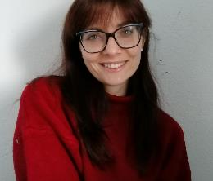
Le educatrici della sala arcobaleno
Bea
Sanela
Rosi
Rita
Alice

Slide 13
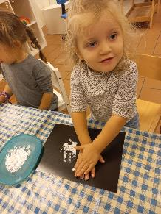
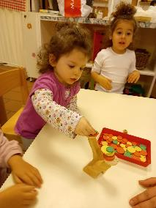
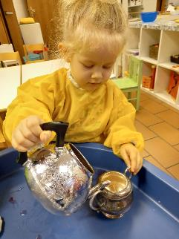
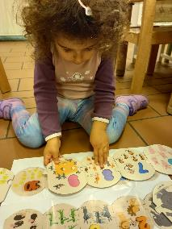
Attività
Coinvolgendo i bambini in prima persona, promuoviamo lo sviluppo delle loro capacità di osservare i diversi aspetti del mondo intorno a loro. Grazie al gioco, l’esplorazione, dei percorsi educativi personalizzati e la valorizzazione della vita pratica, consentiamo a tutti i bambini di conseguire i traguardi per lo sviluppo delle competenze relative ai cinque campi di esperienza:
il se e l’altro
Il corpo
Immagini e colori
Discorsi e parole
Conoscenza del mondo

Slide 14
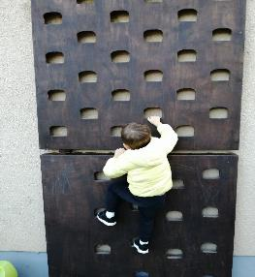
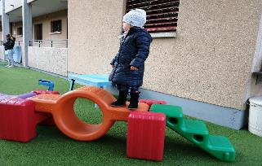
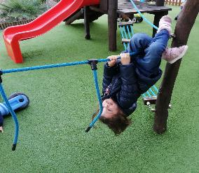
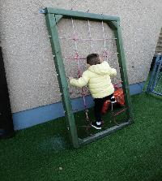
Uscita in giardino
Si tratta di uno spazio attrezzato per la fascia d’età 18 mesi/ 3 anni : su indicazione del medico scolastico garantiamo sempre che il bambino possa stare all’aperto il più possibile.
Usciamo in giardino in ogni stagione, quando il meteo lo permette proponiamo anche i pranzi e le merende fuori.
Affinché il bambino possa godere appieno dell’esperienza all’aperto è importante un abbigliamento adeguato alla stagione (cappellino per il sole, crema solare, scarpe comode, pantaloni impermeabili…)

Slide 15
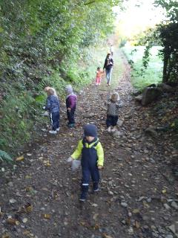
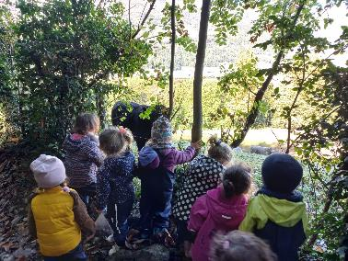
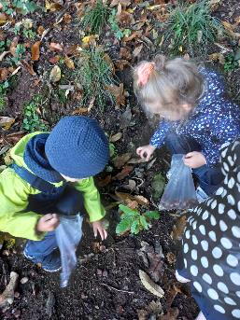
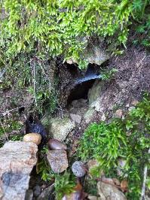
A passeggio per esplorare il mondo
Ai bambini piace esplorare il mondo, grazie alle nostre passeggiate nel bosco, i bambini possono trovare tesori naturali come ghiande, castagne, foglie, semi e rametti. Ed ogni tanto troviamo qualche animale.

Slide 16
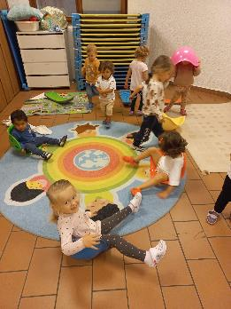
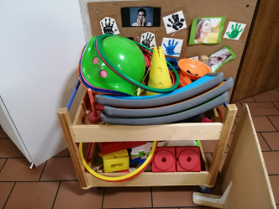
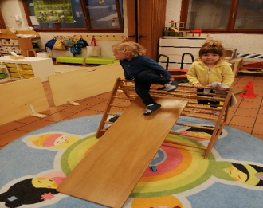
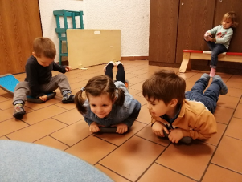
Progetto capriola
Su questo carrello, troviamo diverso materiale che ci permette di proporre attività di movimento.
Ecco alcuni esempi dove i bambini possono affinare le loro capacità di motricità globale, alcune volte proponiamo percorsi completi altre volte lasciamo loro la liberta di sperimentare con il vario materiale

Slide 17
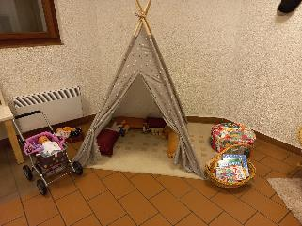
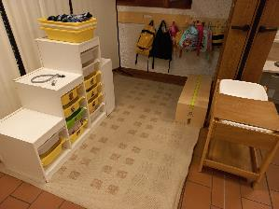
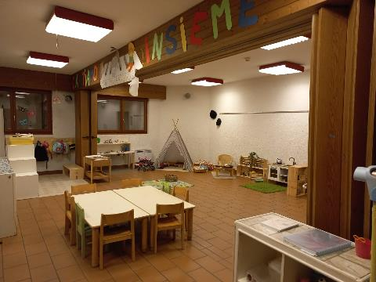
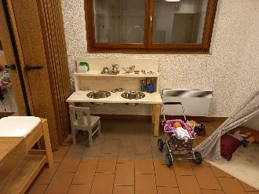
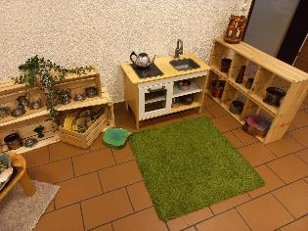
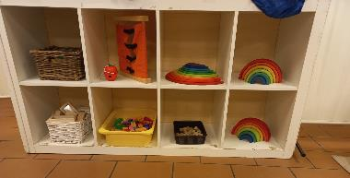
Sala arcobaleno grandi

Slide 18
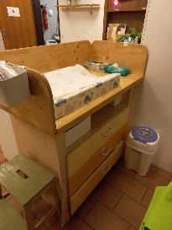
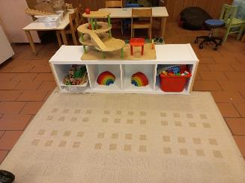
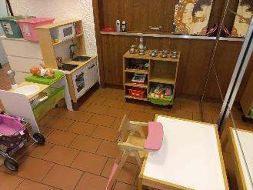
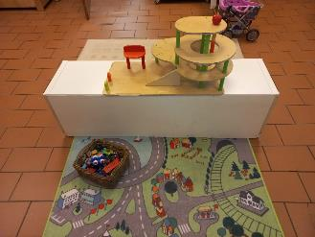
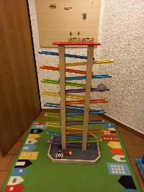
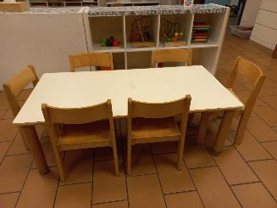
Sala arcobaleno piccoli

Slide 19
Progetto harmos e transizione
Il programma del gruppo harmos si pone l'obbiettivo di rendere serena la transizione del bambino verso la scuola dell'infanzia e affinché questo avvenga consideriamo di rilevante importanza, oltre al lavoro svolto all'interno del nido, la partecipazione attiva dei genitori che sono i maggior esperti dei loro bambini. Attraverso una continuità educativa tra nido-casa, la famiglia può sostenere e favorire l'autonomia del bambino dandogli fiducia, incoraggiandolo, responsabilizzandolo nello svolgere piccole mansioni di casa, come la preparazione della tavola e il riordino; consentendogli di provare a prendersi cura di sé stesso in autonomia: vestirsi e svestirsi, mettere le scarpe, soffiarsi il naso, lavarsi i denti ecc. La partecipazione attiva sui due fronti preparerà il bambino ad affrontare con più sicurezza il passaggio delicato verso la scuola dell'infanzia.

Slide 20
Vi ringraziamo per la vostra attenzione e vi salutiamo con l’augurio di poterci
conoscere personalmente e percorrere insieme una strada ricca di emozioni e di traguardi positivi
A presto!

